Slide 1
Projet ZOO
Par Benanane Yasser & Cabaret Romain

Slide 2
Sommaire
Conception
Design
Organisation
Front-end
Back-end
Démonstration
Conclusion

Slide 3
Organisation

Slide 4
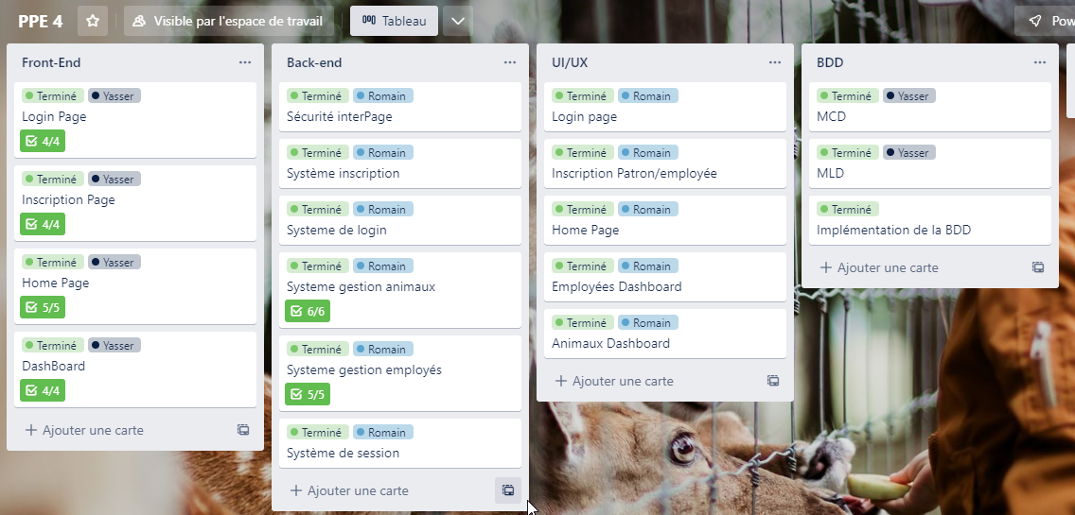
Trello

Slide 5
Répartition des taches
Front-end
Back-end
Y
R
Design
Conception
R
Y
Figma -> HTML
Fonctionnalité -> code
Idée -> Maquette
MCD / MLD -> SQL

Slide 6
Conception
Par Benanane Yasser

Slide 7

Jmeris

Slide 8
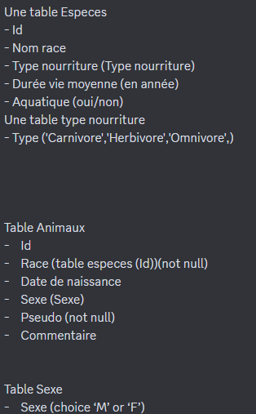
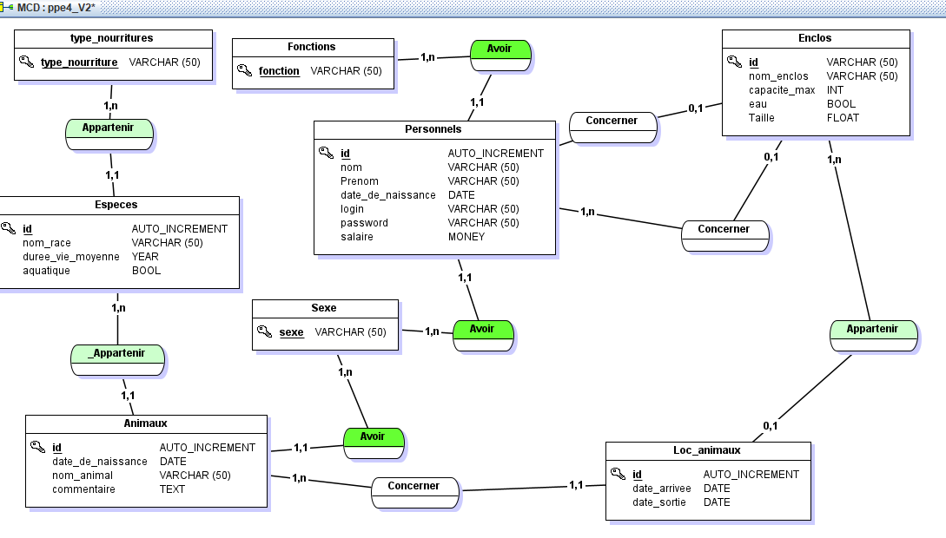
MCD

Slide 9
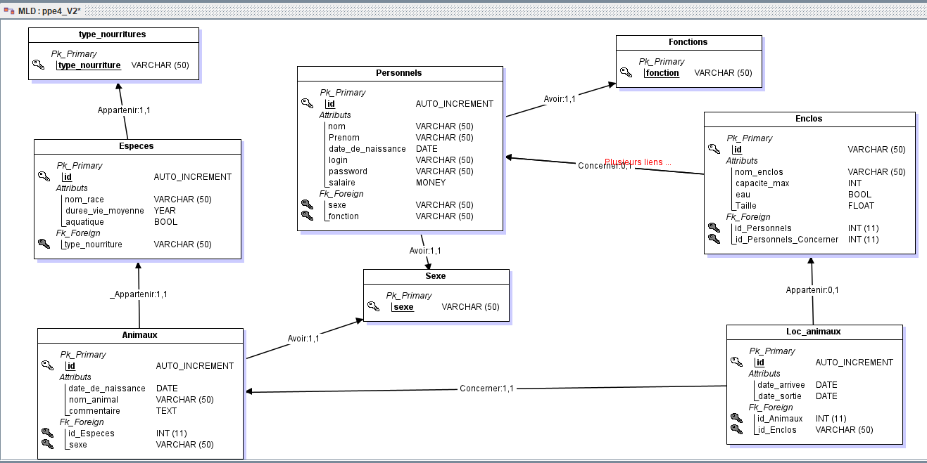
MLD

Slide 10
Design
Par Cabaret Romain

Slide 11

Figma

Slide 12
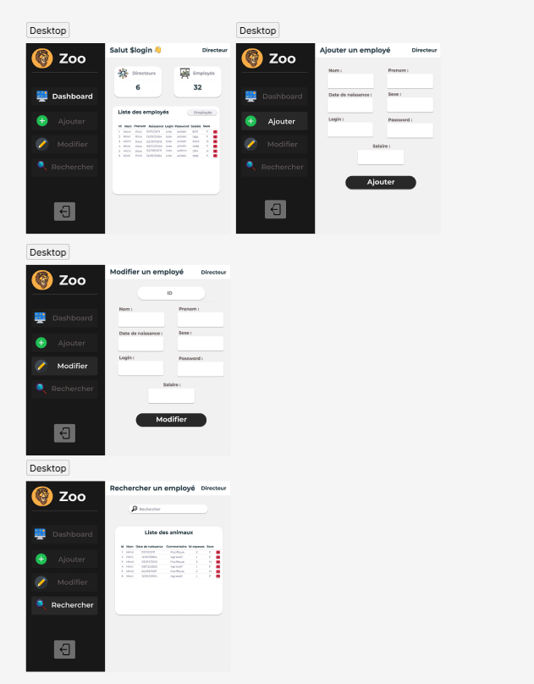
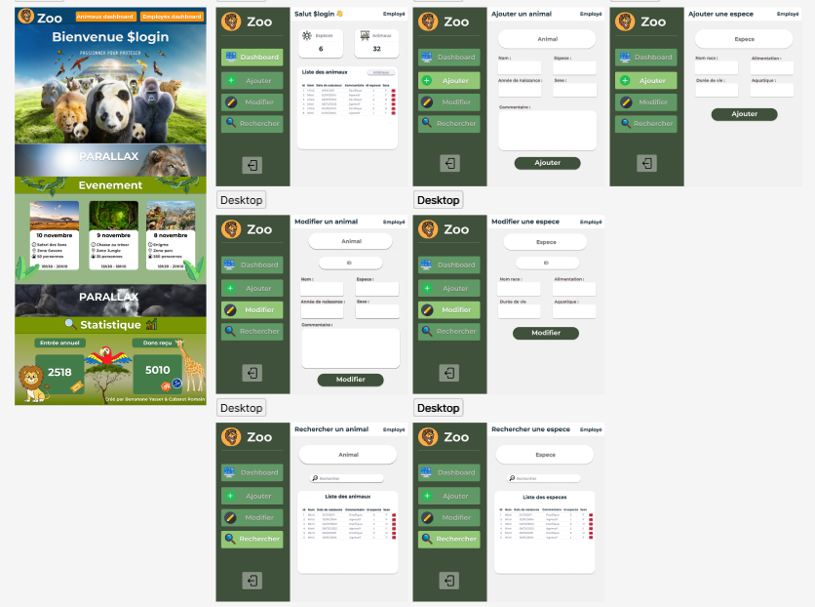
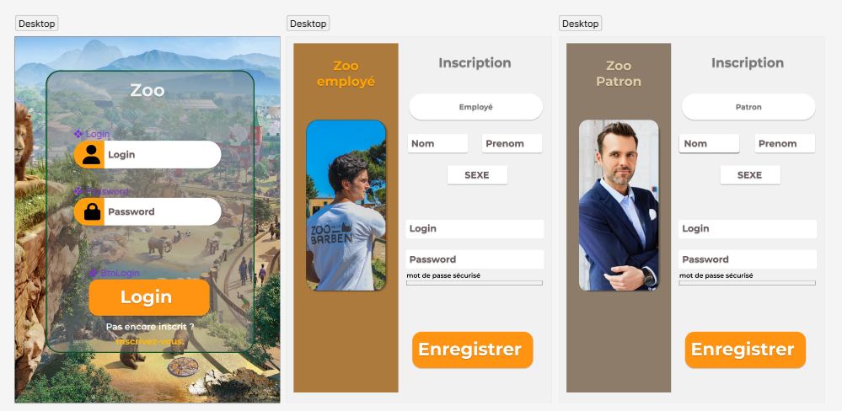
Maquette

Slide 13

Front-end
Par Benanane Yasser

Slide 14
Quelles sont les étapes ?
Étape 1
Étape 3
Conception de l’HTML
Définir les
Media queries
Étape 2
Incorporation du CSS

Slide 15

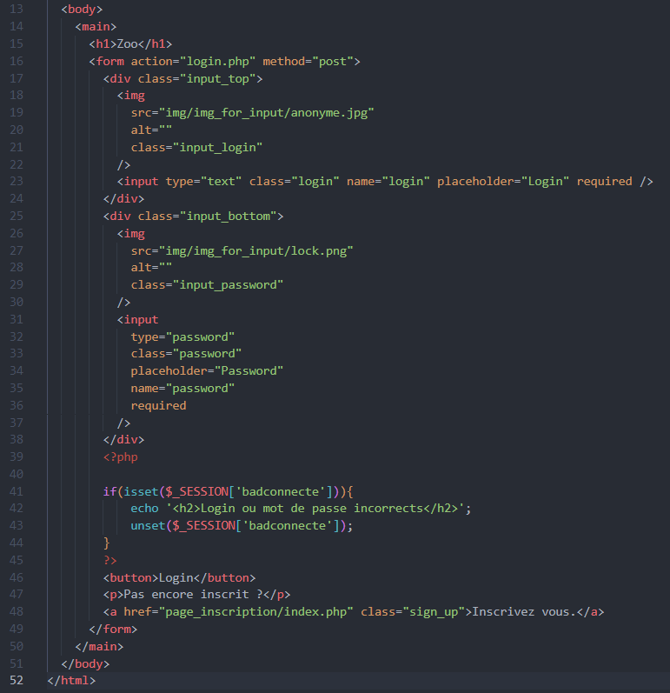
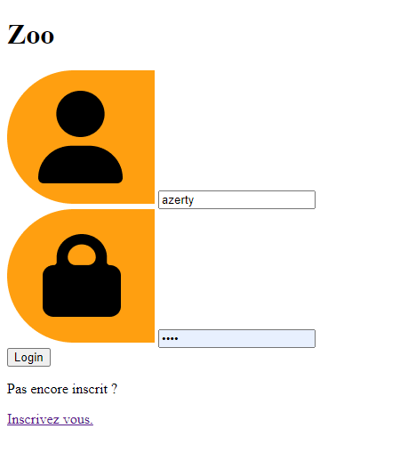
L’HTML
Étape 1

Slide 16
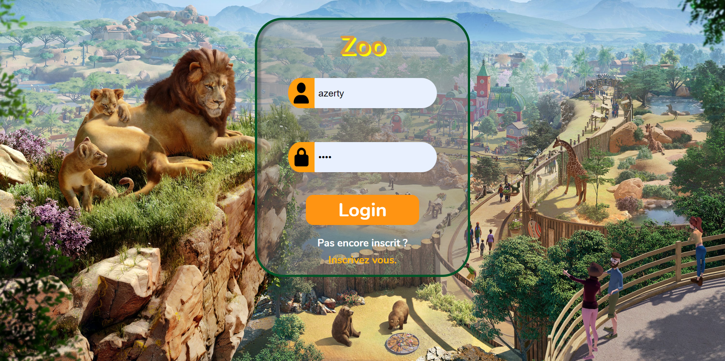
Le CSS
Étape 2

Slide 17
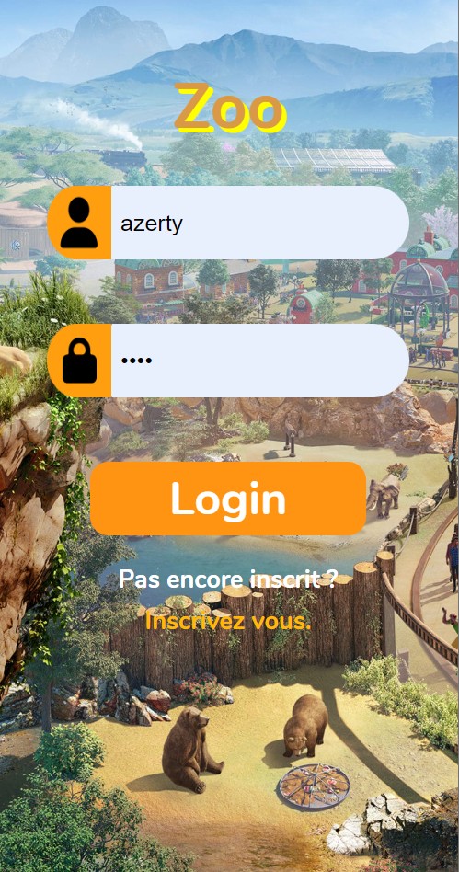
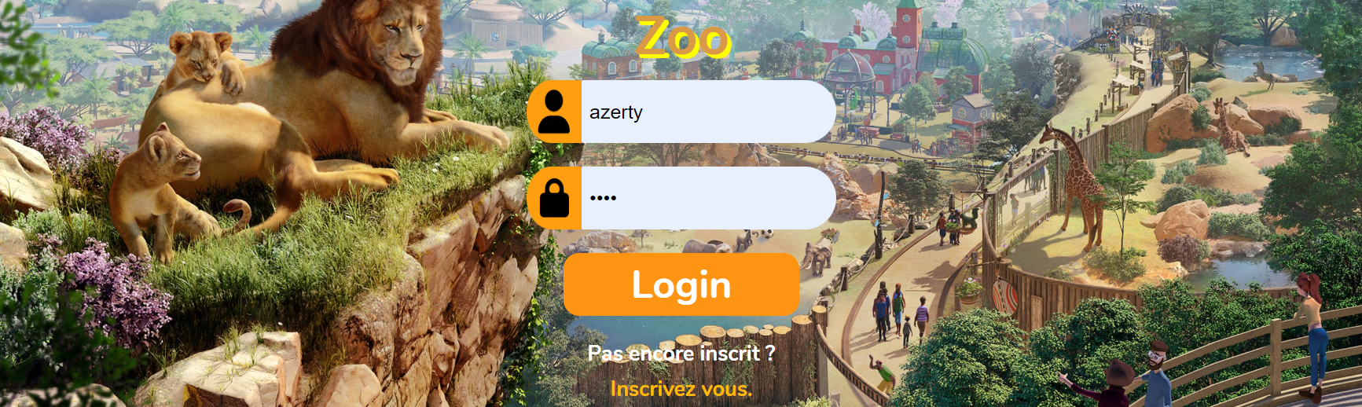
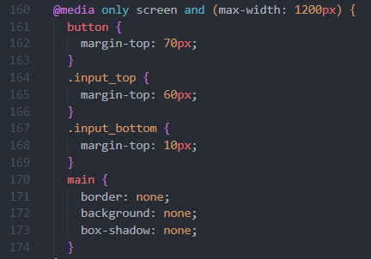
Les media queries
Étape 3

Slide 18
Back-end
Par Cabaret Romain

Slide 19
Stratégie
Phase 1
Phase 3
Liaison BDD
PHP
Intégration Front-end
Phase 2
Phase 4
DEV Back-end
sans Front-end
Ajout de fonctionnalité

Slide 20


Technologie
Langage
Logiciel
Phase 1
(Procédural)
(MySQL)

Slide 21



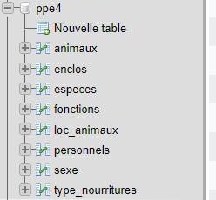
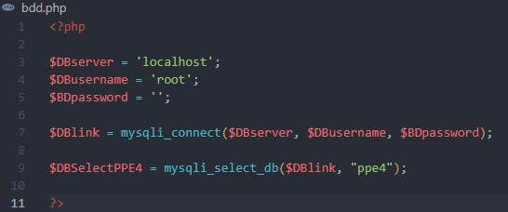
Phase 1
bdd.php

Slide 22
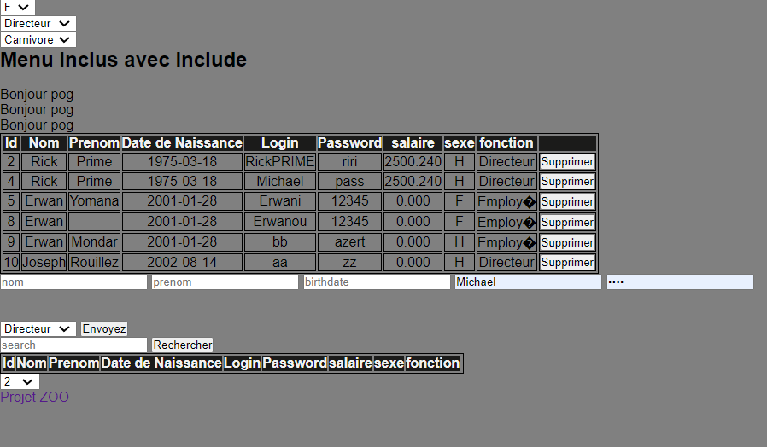
Fonctionalité
Ajouter
Supprimer
Modifier
Rechercher
Phase 2
INSERT INTO `personnel` (`nom`) VALUES (‘$name’);
DELETE FROM `personnel` WHERE `id` = ‘$id’;
UPDATE `personnel`
SET `nom` = ‘$name’
WHERE `id` = ‘$id’;
SELECT * FROM `personnel` WHERE `nom` LIKE ‘%$search%’;

Slide 23


Liaison Front-Back
createPersonnal.php
searchPersonnal.php
Phase 3
index.php

Slide 24
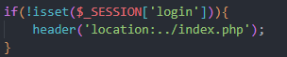
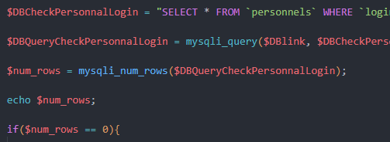
Ajout de fonctionnalité
Phase 4
#1
Vérification
Anti-sniping
#2
Sécurité
Prévenir les erreurs

Slide 25
Démonstration

Slide 26
Conclusion

Slide 27
6h
21h
26h
Design
Back-end
Front-end

Slide 28
Merci !
Projet Zoo (PPE4)
Par
Cabaret Romain
Benanane Yasser
53h de travail

